Slide 1
Μέθοδοι ποιοτικής ανάλυσης βάδισης
Είναι η αξιολόγηση που προκύπτει από την παρατήρηση- την κλινική εξέταση.
Αναλυτική καταχώρηση του ιατρικού ιστορικού των ασθενών (συλλέγουμε προσωπικά στοιχεία, στοιχεία ιατρικών θεμάτων, εμφάνιση/εξέλιξη πόνου-ενόχλησης)
Παρατήρηση κατά τη στάση και τη βάδιση
Αξιολόγηση του παθητικού εύρους κίνησης των κάτω άκρων, της µυϊκής δύναµης και του µυϊκού τόνου,
Οστικές αλλοιώσεις ή παραμορφώσεις των οστών
Νευρολογικά σημεία (αντανακλαστικά, μουδιάσματα, πόνος, αίσθημα καψίματος)

Slide 2
Μέθοδοι ποσοτικής ανάλυσης βάδισης
Είναι η αξιολόγηση που προκύπτει από τη συλλογή μετρήσιμων δεδομένων με τη χρήση κατάλληλου εξοπλισμού- συσκευών.
Τα δεδομένα αυτά μπορεί να είναι διαγράμματα, αριθμητικές τιμές κ.α.

Slide 3
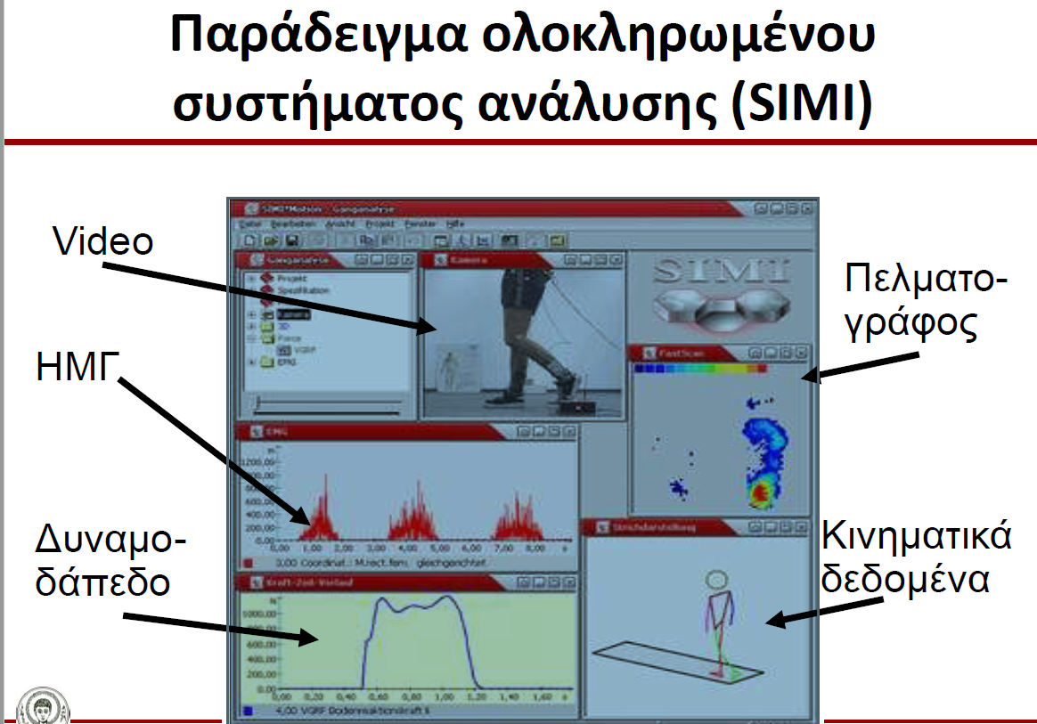
Μέσα και μέθοδοι ποσοτικής ανάλυσης βαδίσματος

Slide 4
Ερωτήσεις κατανόησης
Τι είναι η ποιοτική ανάλυση κίνησης και τι περιλαμβάνει;
Τι είναι η ποσοτική ανάλυση κίνησης και τι περιλαμβάνει;

